Slide 1

Sunny Socks presentatie
Gemaakt door: Giovanni, Weylin, Robin, Sanne, Friso, Nathan, Atakan

Slide 2
Agenda
Introductie van Sunny Socks
Het doel van het project
Demo van de website
Vragen?

Slide 3
Wat is Sunny Socks?
Meer dan een sokkenmerk: positiviteit, kleur en eerlijkheid
Meer dan een sokkenmerk: positiviteit, kleur en eerlijkheid.
Doel: een visueel sterke website die ons verhaal en missie vertelt.
Richt zich op een jonge, bewuste doelgroep.
Gebouwd met HTML, CSS, PHP en Javascript.

Slide 4

Demo van de website

Slide 5
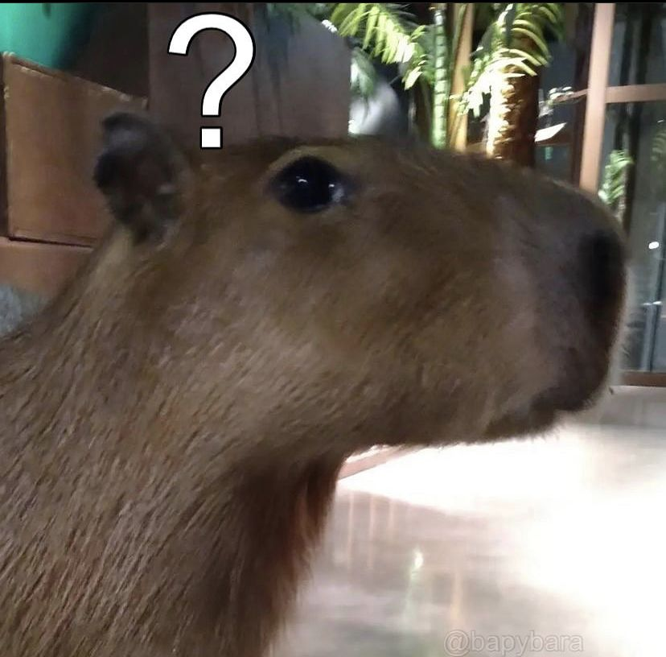
Vragen?

